Slide 1


ỦY BAN NHÂN DÂN QUẬN LONG BIÊN
TRƯỜNG MẦM NON TUỔI HOA
GIÁO DỤC NẾP SỐNG VĂN MINH THANH LỊCH
Đề tài: Học tập và vui chơi
Lứa tuổi: 5-6 tuổi
Giáo viên thực hiện: Đỗ Thanh Tâm

Slide 2


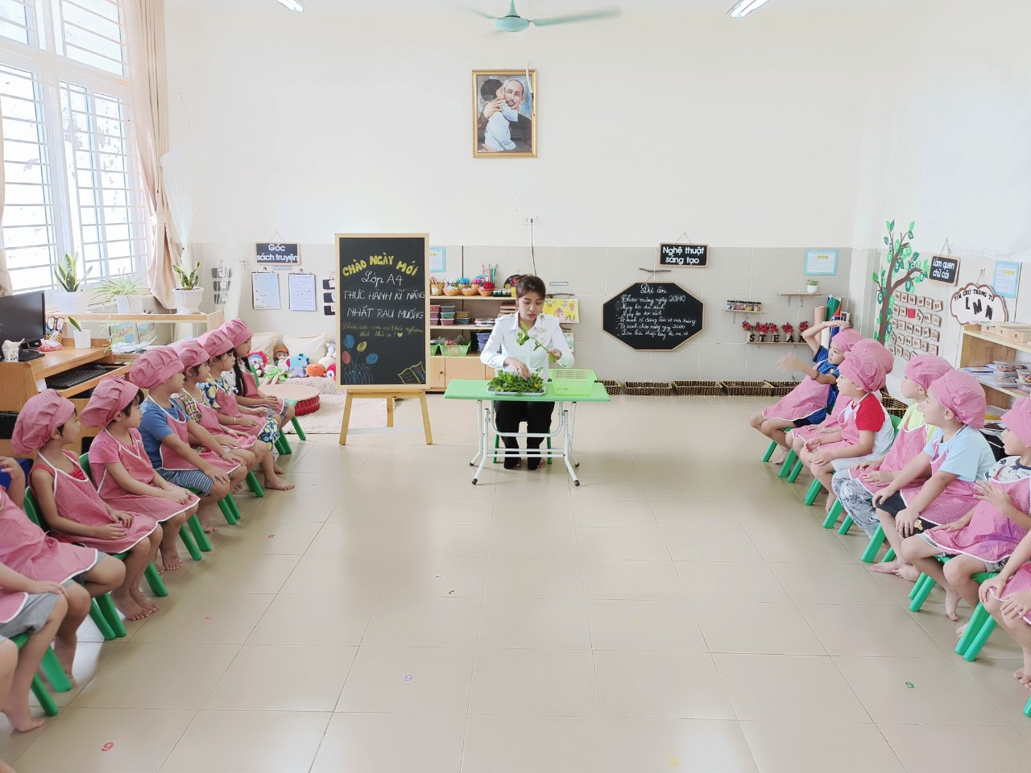

Slide 3
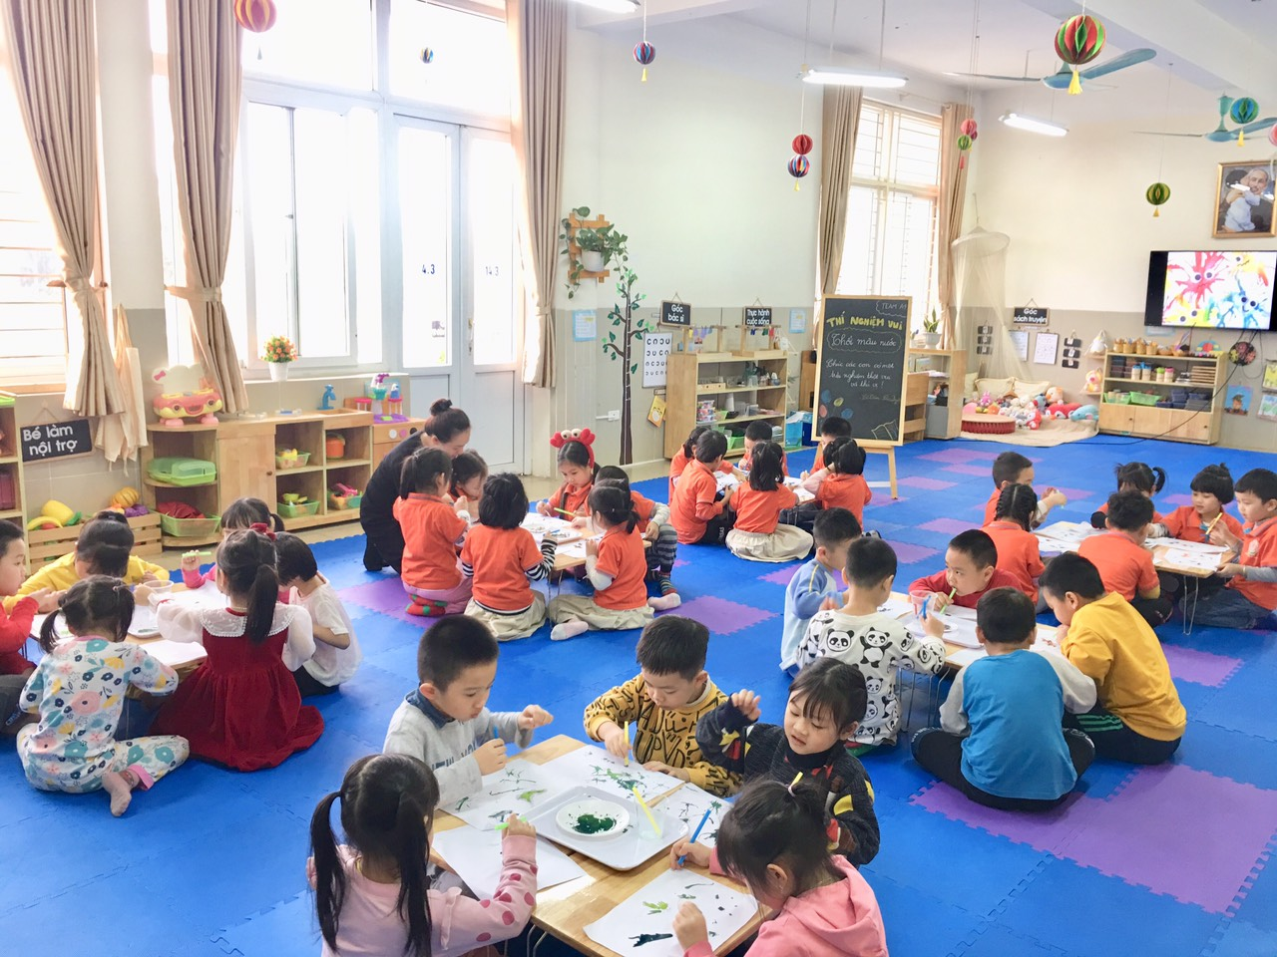

Slide 4
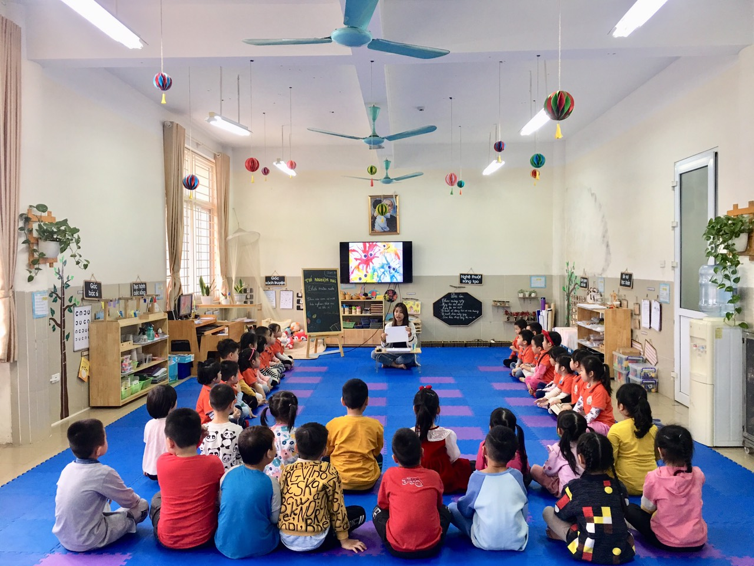

Slide 5
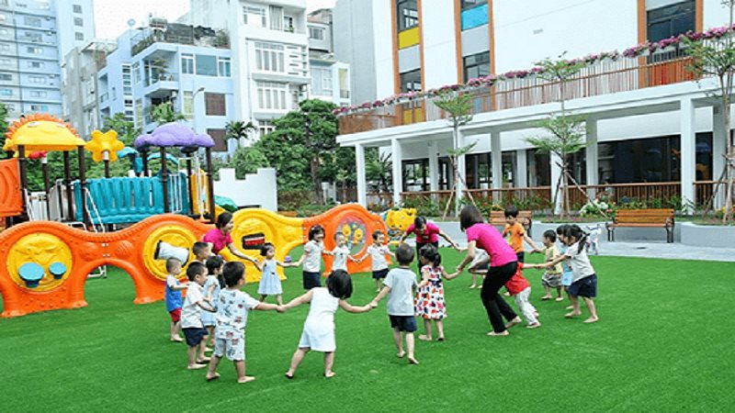

Slide 6
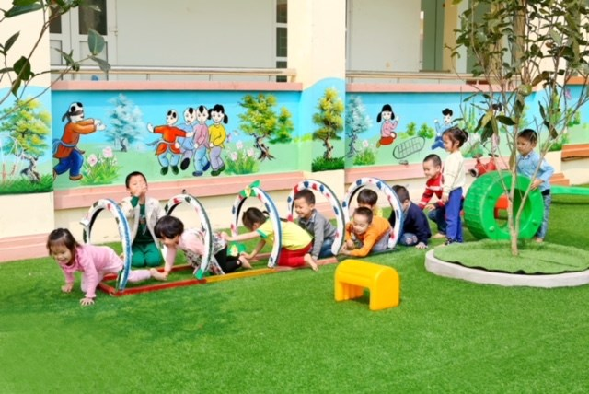

Slide 7
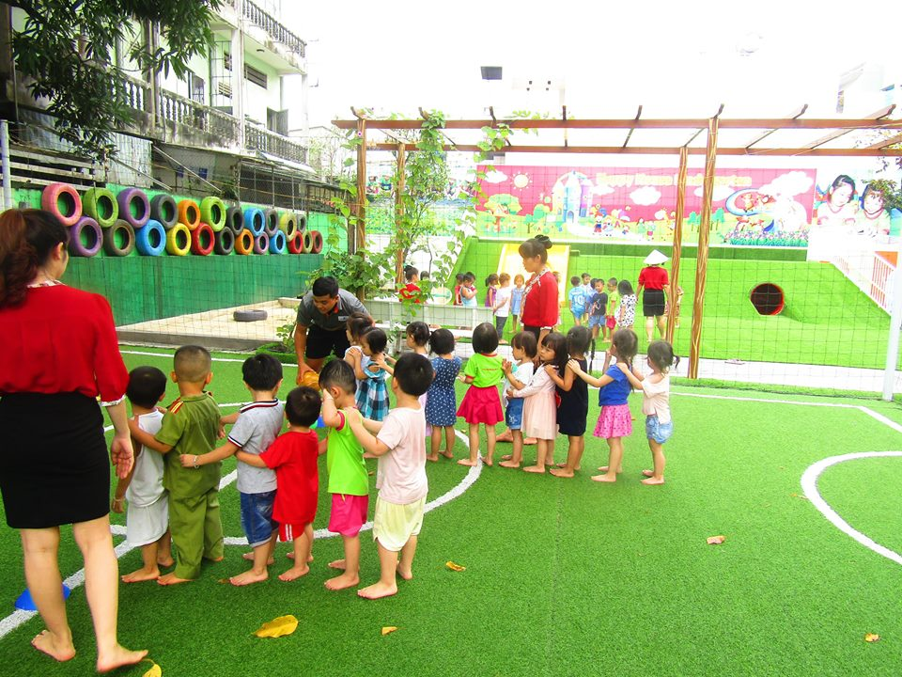

Slide 8


